Slide 1
Recursión
Recursión ejemplos

Slide 2
Recursión – Temas que veremos hoy
Estructuras de control iterativas, repetitivas y la recursión.
Ejemplos recursivos
Búsqueda lineal
Eficiencia y recursión
Conclusiones

Slide 3
Recursión y Estructuras de control
While (condición) do
<Sentencias>
Procedure W begin
If (condición) then
begin
<sentencias>
W
end;
end;

Slide 4
Recursión y Estructuras de control
FOR I=1 to n do
<Sentencias>
Procedure F(i:integer) begin
If (i <= n) then
begin
<sentencias>
F(i+1);
end;
end;

Slide 5
Recursión - Ejercicios
Realice un modulo que dado un vector de a lo sumo 100 números enteros ordenados y un numero NUM informe si dicho número se encuentra en el vector.
  ¿Cómo se achica el problema?
  ¿Qué casos bases se distinguen?

Slide 6
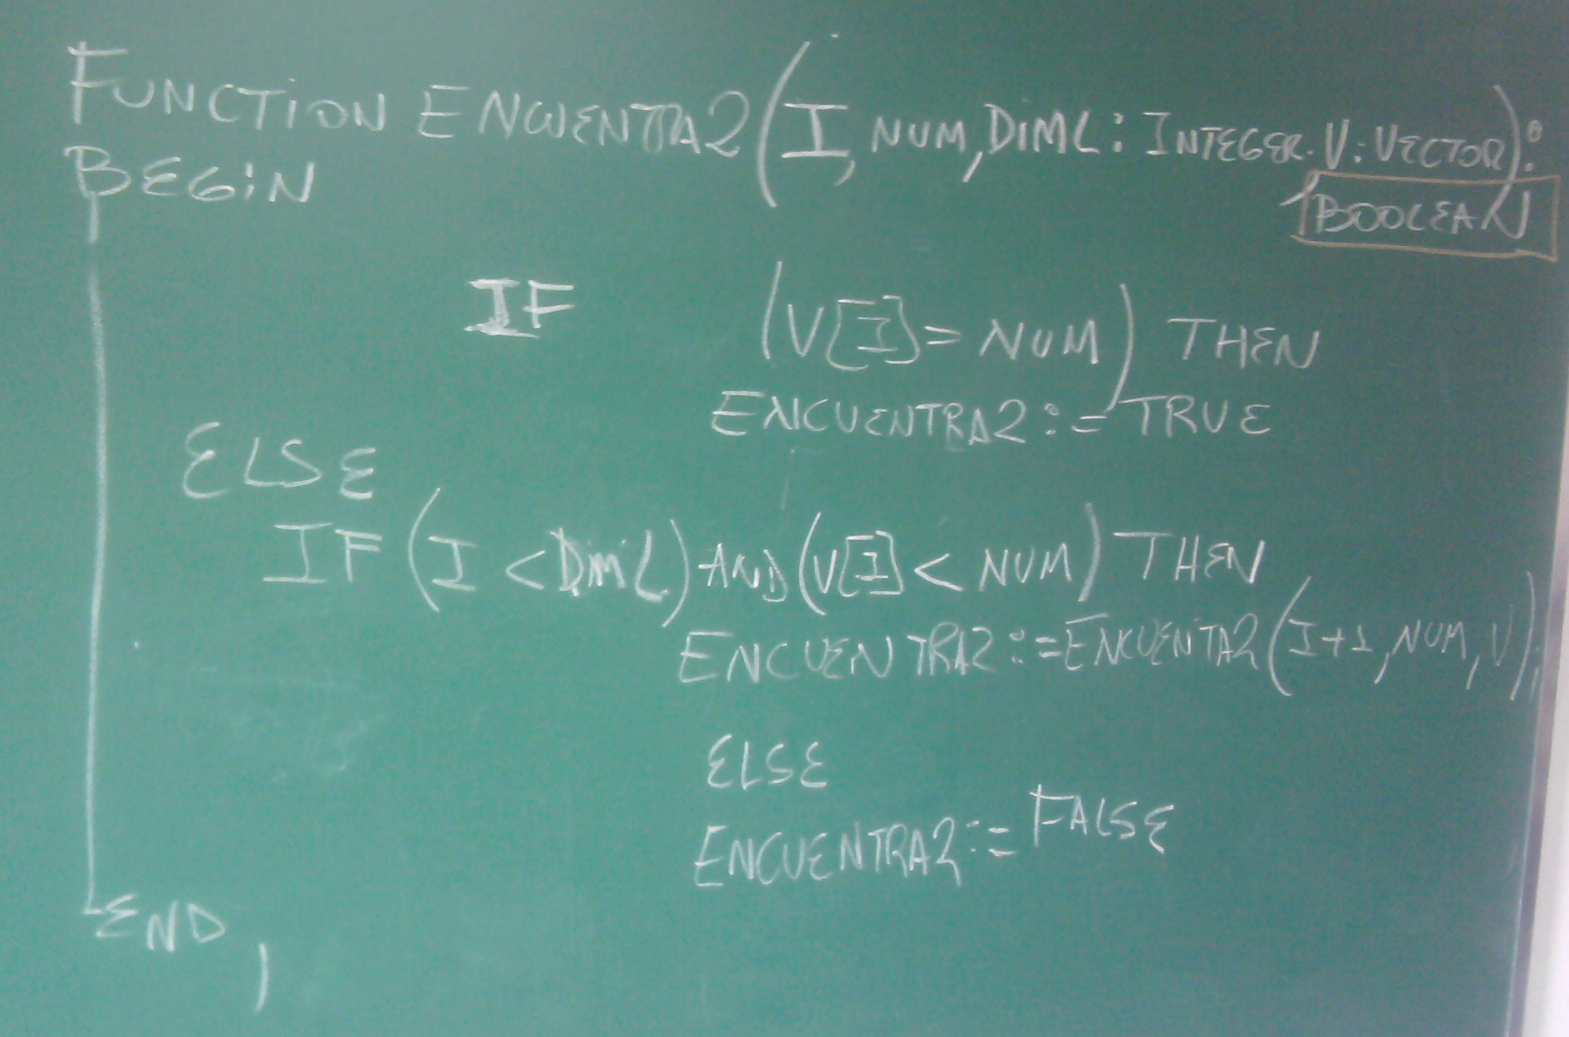
Solución desarrollada en clase
=

Slide 7
Recursión – Ejercicios (cont.)
Realice un modulo que resuelva el siguiente modulo de manera recursiva
function ejer2 (n: integer): real;
var aux: real;
i: integer;
begin
aux := 1; i := n;
while (i > 0) do begin
aux := aux * ( i / n) – i;
i := i – 1;
end; {del while}
ejer2 := aux;
end;

Slide 8
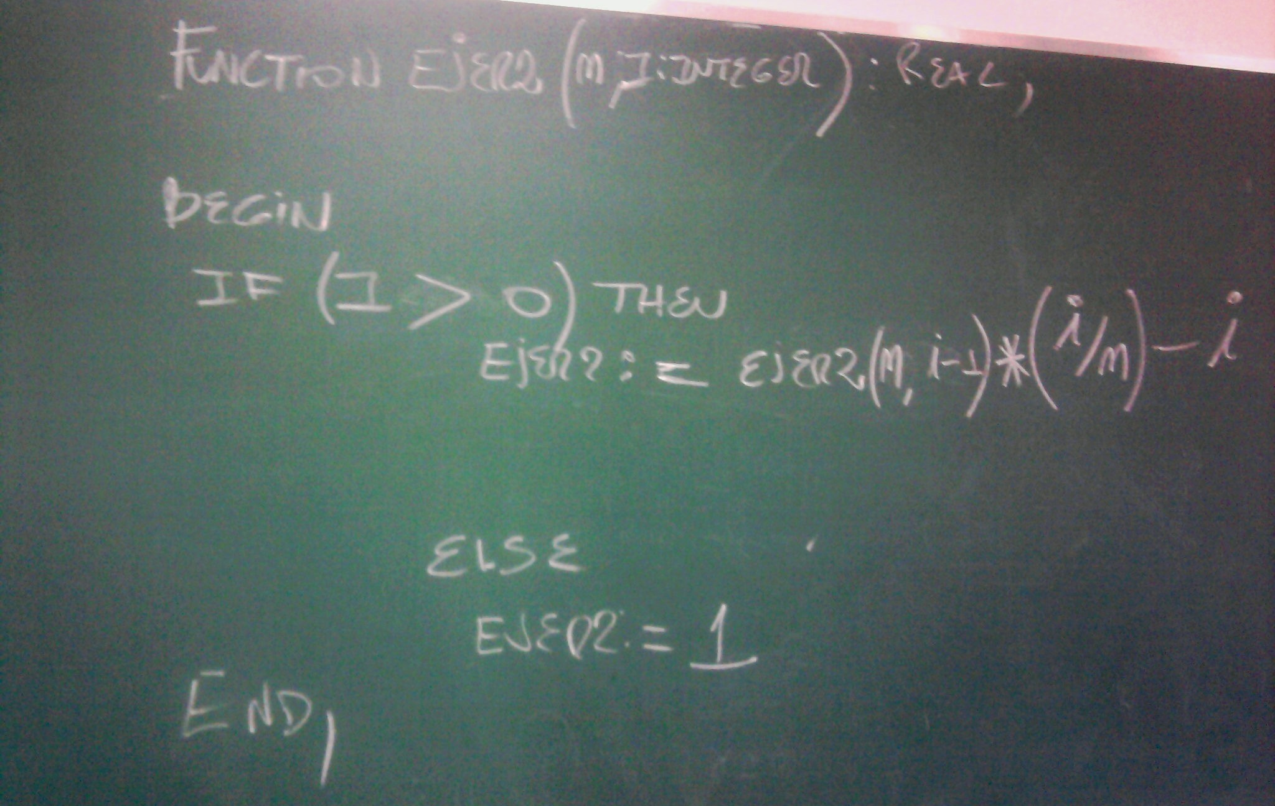
Solución desarrollada en clase

Slide 9
Recursión
Qué imprime el siguiente programa si la secuencia de caracteres ingresada es “Programación.” probar en: https://compilr.com/
Program recursivo;
Var letra: char;
Procedure imprime ( Var c: char);
Begin
read(c);
if c <> '.' then imprime (c);
write (c);
End;
Begin
letra:= ' ';
imprime (letra);
End.

Slide 10
Recursión
¿Qué imprime el siguiente programa si la secuencia de caracteres ingresada es “computadora.”?
Program recursivo;
Var letra: char;
Procedure imprime (c: char);
Begin
read(c);
if c<>’.’ then imprime (c);
write (c);
End;
Begin
letra:=’’;
imprime (letra);
End.

Slide 11
Tipos de Recursión
Ver enlace en el blog:
http://www.spicynodes.org/a/b19d0b8d9b139c56ddac394864268987

Slide 12
Recursión
Revisen las animaciones subidas al blog:
http://blogs.unlp.edu.ar/programacion2/2013/08/23/animaciones-de-recursion/

